Slide 1
On Smartery Routing: For Distributed
Grapherying with Decoupled Storage
报告人：马鲁帅
学号：M201873218

Slide 2
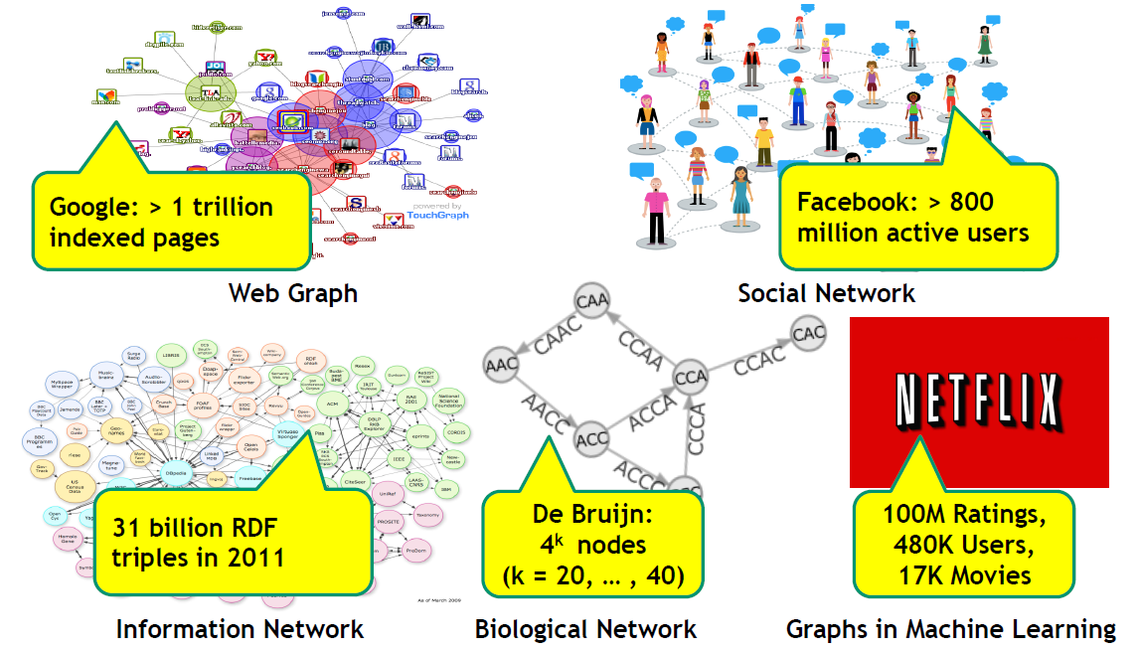

Slide 3
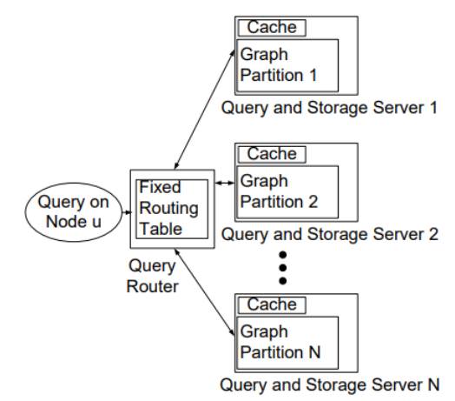

背景：分布式图查询系统（Distributed Graph Querying Systems）
首先，我们对图进行划分，划分之后的每一部分分配一个处理器，查询应答由该处理器产生

Slide 4
背景：分布式图查询系统（Distributed Graph Querying Systems）
缺点
固定路由表
由于每一个分区有一个固定的处理器来处理请求，多以路由器要维护一个静态路由表。这会导致灵活性下降，当节点增加/删除时，要更新图，容错率下降。
图的划分
平衡负载，寻找最优的路由方法，这是个NP难问题。监控网络流量，平衡负载，数据迁移，对图的二次划分开销很大

Slide 5
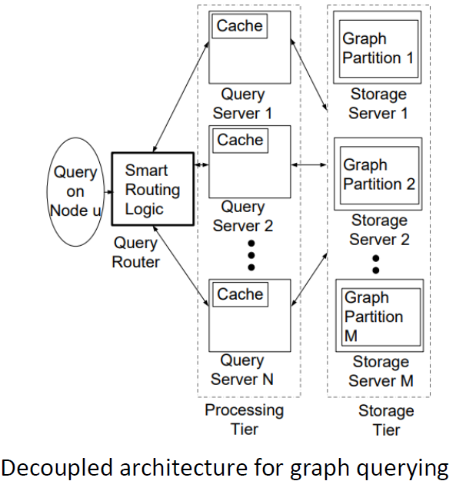
Decoupled Graph Querying Systems
探究新方法，将存储层面与处理请求层面分离（逻辑层面的分离）。

Slide 6
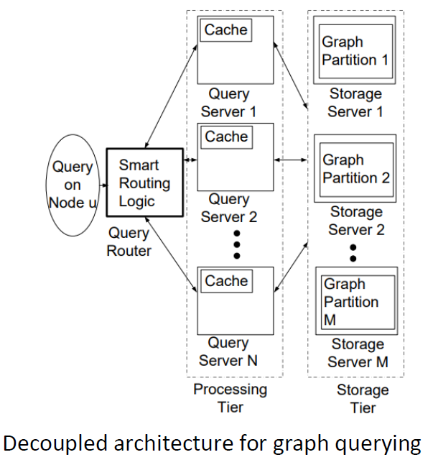
Decoupled Graph Querying Systems
优点
路由选择更加灵活
不再使用固定的路由表，我们的路由选择更加灵活，有助于提高容错率和负载平衡。路由器可以将查询请求发送到任何一个处理器上，这样我们可以添加一些可用的处理器，并且不影响路由选择策略
如果处理器很繁忙，我们可以在处理层增加更多的处理器。
如果整个图容量变大，我们可以在存储层增加更多的存储器。
不再依赖于图的拓扑结构

Slide 7
Decoupled Graph Querying Systems
缺陷
由于逻辑层面将处理器与存储器分离，两者要通过互联的网络沟通，会增加反应延迟。
可能产生较高的争用率。

Slide 8
Contribution：Smart Query Routing
提出使用智能查询路由（Smart Query Routing），在处理器方面更好的利用缓存
更多的缓存命中，可以减少处理器与存储器之间的通信量，也不需要过多的依赖图的拓扑划分。

Slide 9
h-Hop Traversal Queries
h-hop neighbor aggregation
h-step random walk with restart
h-hop reachability
More complex queries, e.g., node labeling and classification,expert finding, ranking, discovering functional modules, complexes, and pathways

Slide 10
Objectives for Smart Query Routing
利用缓存中的数据
平衡负载
快速进行路由选择（时间<O(n)）
减少路由器中的存储容量小

Slide 11
Challenges for Smart Query Routing
要实现的目的冲突
为了更好的利用缓存，我们将所有的查询请求发送到一个处理器（假如没有缓存置换出去），这会导致负载不平衡
路由器需要探测每个处理器中缓存的内容，但是会造成更大的网络延迟，所以路由器要进行“推理”，判断哪个处理器的缓存中最有可能包含查询的数据

Slide 12
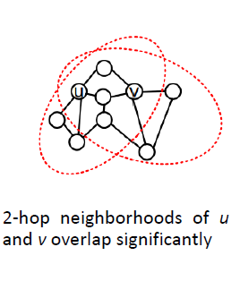
Challenges for Smart Query Routing
Topology-Aware Locality
相邻节点的查询要发往同一处理器，我们可以自行定义h-hop内的节点为相邻节点
但是路由器在不知道整个图的拓扑情况，怎么知道哪几个点是相邻的？
Landmark，graph embed

Slide 13
Challenges for Smart Query Routing
Query Stealing
我们在路由器上使用query stealing策略，无论何时，如果一台处理器处于空闲状态并且没有请求发送给它，那么路由器会将一个排队中的请求发送给该处理器，Query Stealing 尽可能的维护Topology-Aware Locality

Slide 14
Smart Routing-1: Landmark
选择一小部分节点作为“地标”
计算每个节点到“地标”的距离
如果两个节点都非常靠近同一个地标，那么这两个节点有可能距离非常近
将每个“地标”分配到处理器上：将每一个处理器分配给一个标记地标（pivot landmark），这些标记地标之间的距离尽可能的远，然后剩余的地标分配给处理器。
定义节点到处理器的距离为节点到任何地标的距离的最小值，由于每个地标都有所属的处理器，所以地标与节点之间的距离作为节点与处理器之间的距离。
距离信息存储在路由器中，所需空间O(nP)和查询时间O(nL)

Slide 15
Smart Routing-1: Landmark
路由器计算所有的处理器到该查询节点的距离d(u,p)，选择距离最小的。路由时间O(P)
如果两个节点都非常靠近同一个地标，那么这两个节点有可能距离非常近

Slide 16
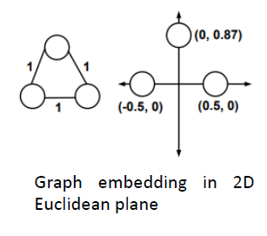
Smart Routing-2: Embed
给每个节点一个坐标
距离就不用跳数表示，用坐标的距离表示方法。这样表示的好处是在预处理阶段可以独立于图的拓扑结构。

Slide 17
Smart Routing-2: Embed
预估处理器中缓存中的内容
处理器的坐标我们用缓存中查询节点来表示，如上图，我们发现p的坐标与α有关。然后按照类似landmark的方法将查询发送到相应的处理器上

Slide 18
Experimental Setup
12台服务器，每台服务器配有2.4 GHz Intel Xeon 处理器, 0 – 4GB cache
10Gbps的网络接口，40Gbps infiniband相连
12台服务器，1台作为路由器，7台作为处理层，4台作为存储层（RDMA）
用邻接表存图，节点id作为哈希时的key
衡量算法的标准：查询效率，吞吐量，缓存命中率

Slide 19
Performance with Varying Number of Query Processors
随着处理器的增加，Embed方式可以保持一定的缓存命中，吞吐量随着处理器的数量线性增加

Slide 20
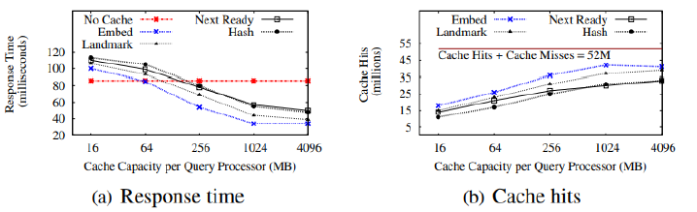
Impact of Cache Sizes
在同样的缓存下，Embed和Landmark两种方法都可以提高反应时间

Slide 21
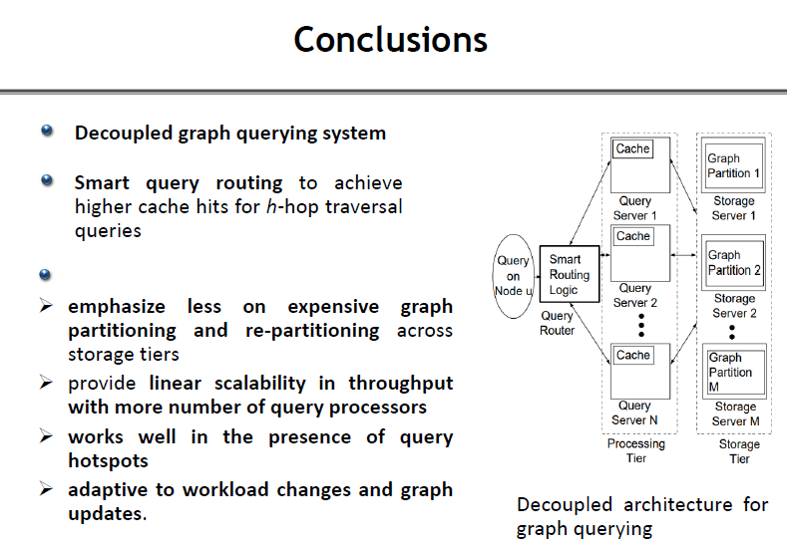

Slide 22
THANK YOU FOR WATCHING
PPT模板下载：www.1ppt.com/moban/ 行业PPT模板：www.1ppt.com/hangye/
节日PPT模板：www.1ppt.com/jieri/ PPT素材下载：www.1ppt.com/sucai/
PPT背景图片：www.1ppt.com/beijing/ PPT图表下载：www.1ppt.com/tubiao/
优秀PPT下载：www.1ppt.com/xiazai/ PPT教程： www.1ppt.com/powerpoint/
Word教程： www.1ppt.com/word/ Excel教程：www.1ppt.com/excel/
资料下载：www.1ppt.com/ziliao/ PPT课件下载：www.1ppt.com/kejian/
范文下载：www.1ppt.com/fanwen/ 试卷下载：www.1ppt.com/shiti/
教案下载：www.1ppt.com/jiaoan/
字体下载：www.1ppt.com/ziti/

